Slide 1






РЕГИОНАЛЬНЫЙ ЗИМНИЙ ПЕДАГОГИЧЕСКИЙ ФЕСТИВАЛЬ
СРЕДИ РАБОТНИКОВ ОБРАЗОВАТЕЛЬНЫХ ОРГАНИЗАЦИЙ
ТАМБОВСКОЙ ОБЛАСТИ
#ОБРАЗОВАТЕЛЬНЫЙ ОЛИМП.68
РАЗГОВОРЫ О ВАЖНОМ:
РЕГИОНАЛЬНЫЙ КОМПОНЕНТ
тема: «Профессии от отца к сыну.
Как создаются династии?»
7-9 классы

Slide 2
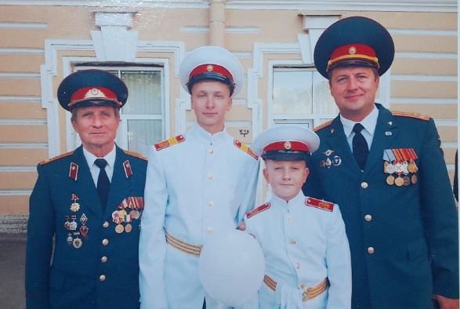

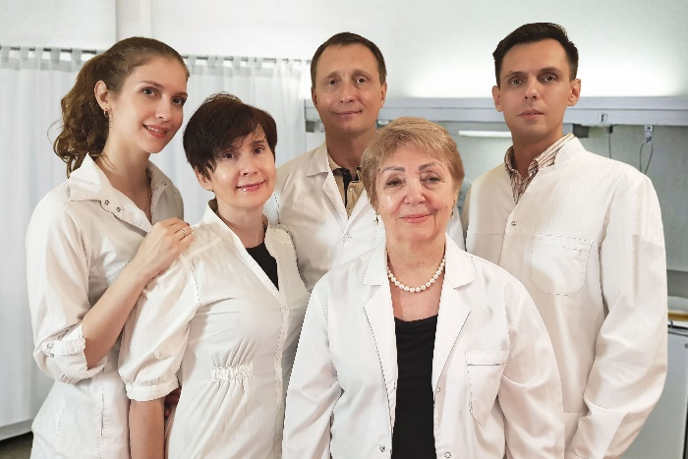
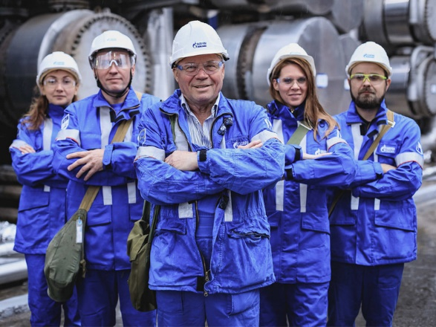
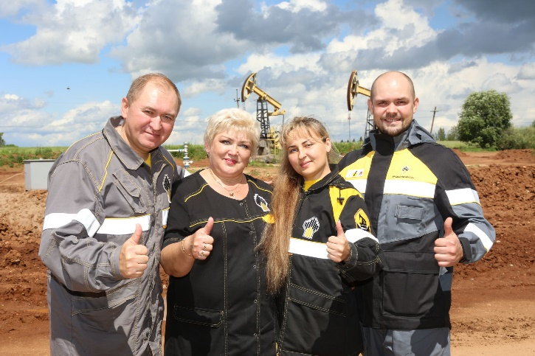

15 мая
Международный день семьи
РЕГИОНАЛЬНЫЙ ЗИМНИЙ ПЕДАГОГИЧЕСКИЙ ФЕСТИВАЛЬ СРЕДИ РАБОТНИКОВ ОБРАЗОВАТЕЛЬНЫХ ОРГАНИЗАЦИЙ ТАМБОВСКОЙ ОБЛАСТИ
#ОБРАЗОВАТЕЛЬНЫЙ ОЛИМП.68

Slide 3
«ТРУДОВЫЕ РЕЗЕРВЫ» = «ТЕХНОЛОГИЧЕСКИЙ СУВЕРИНИТЕТ СТРАНЫ»?
За 5 лет надо подготовить 1 миллион специалистов рабочих профессий для обеспечения безопасности и конкурентоспособности России
«Задача конкретная: за ближайшие 5 лет подготовить порядка миллиона специалистов рабочих профессий на электронной промышленности, индустрии робототехники, машиностроении, металлургии, фармацевтики, сельского хозяйства и ОПК, строительства транспорта, атомной и других отраслей, ключевых для обеспечения безопасности, суверенитета и конкурентоспособности России»
В.В.Путин
Подходы к системе подготовки кадров и научно-технологической политике страны необходимо обновить
«С учетом масштабных задач, стоящих перед страной, мы должны серьезно обновить подходы к системе подготовки кадров, к научно-технологической политике. На недавнем совете по науке и образованию мы говорили о необходимости четко расставить приоритеты, сконцентрировать ресурсы на получение конкретных, принципиально значимых научных результатов. Прежде всего, в тех сферах, где у нас есть хорошие заделы и, которые имеют критическое значение для жизни страны. Речь идет о таких сферах, как транспорт, энергетика, ЖКХ, медицина, сельское хозяйство, промышленность»
В.В.Путин
В сфере подготовки кадров для промышленности нужны кардинальные перемены
«Еще одно базовое направление — подготовка квалифицированных инженерных, технических и рабочих кадров. Их дефицит формировался годами, мы об этом много раз говорили, и здесь нам нужны действительно кардинальные перемены, ощутимые результаты. Цели, которые стоят перед промышленностью, перед экономикой в целом, сами не реализуются, их достигают люди — специалисты, работающие на предприятиях»
В.В.Путин
Необходимо обеспечить кадровый суверенитет России
«Важная тема здесь — это обеспечение кадрового суверенитета страны, подготовка специалистов, в том числе по наиболее дефицитным рабочим профессиям. Ключевой механизм этой работы — федеральный проект «Профессионалитет», в который входят около тысячи опорных предприятий в 24 отраслях реального сектора экономики и сотни колледжей по всей России. С его помощью за пять лет не менее миллиона человек должны получить современные и востребованные рабочие профессии…..Важно сохранить «тесную связку образовательной системы, отраслей производства, работодателей»
В.В Путин
РЕГИОНАЛЬНЫЙ ЗИМНИЙ ПЕДАГОГИЧЕСКИЙ ФЕСТИВАЛЬ СРЕДИ РАБОТНИКОВ ОБРАЗОВАТЕЛЬНЫХ ОРГАНИЗАЦИЙ ТАМБОВСКОЙ ОБЛАСТИ
#ОБРАЗОВАТЕЛЬНЫЙ ОЛИМП.68

Slide 4
ОТКУДА ПРИШЛО ПОНЯТИЕ «ТРУДОВЫЕ РЕЗЕРВЫ»?
2 октября 1940 года Президиумом Верховного Совета СССР был принят Указ «О государственных трудовых резервах СССР».
Данный Указ знаменует начало периода создания и развития государственных трудовых резервов как единой централизованной системы подготовки и распределения квалифицированных рабочих из числа молодежи.
Государственные трудовые резервы СССР рассматривались как система организованной, плановой подготовки квалифицированной рабочей силы для ведущих отраслей народного хозяйства Союза ССР путём обучения городской и сельской молодёжи в специальных учебных заведениях.
Создание системы государственных трудовых ресурсов положило начало единой централизованной системе профессионально-технического образования в нашей стране.
За годы своего существования она подготовила многие миллионы квалифицированных рабочих
РЕГИОНАЛЬНЫЙ ЗИМНИЙ ПЕДАГОГИЧЕСКИЙ ФЕСТИВАЛЬ СРЕДИ РАБОТНИКОВ ОБРАЗОВАТЕЛЬНЫХ ОРГАНИЗАЦИЙ ТАМБОВСКОЙ ОБЛАСТИ
#ОБРАЗОВАТЕЛЬНЫЙ ОЛИМП.68

Slide 5

Какие ассоциации вызывает слово «труд», «трудовая деятельность», «трудовые резервы?»
ТРУД для меня - это ........
РЕГИОНАЛЬНЫЙ ЗИМНИЙ ПЕДАГОГИЧЕСКИЙ ФЕСТИВАЛЬ СРЕДИ РАБОТНИКОВ ОБРАЗОВАТЕЛЬНЫХ ОРГАНИЗАЦИЙ ТАМБОВСКОЙ ОБЛАСТИ
#ОБРАЗОВАТЕЛЬНЫЙ ОЛИМП.68

Slide 6
РЕГИОНАЛЬНЫЕ ОСОБЕННОСТИ И ФАКТЫ
1
25 мая 2023 года в Олимпийском парке города Тамбова высажена аллея трудовых династий. Аллея стала символом добрых, многолетних традиций и уважение тем, кто на протяжении десятков и сотен лет трудились во благо развития Тамбовщины. Тамбов стал одним из первых в стране, кто поддержал такую инициативу.
2
Трудовые династии представили Тамбовскую область на выставке «Россия» в отраслевые дни «Сельское хозяйство», «Образование», «Промышленность» и т.д.
Поселок Добровольский Петровского района – «Населенный пункт трудовой славы»
Награды Тамбовской области:
• Звание «Почётный гражданин Тамбовской области»;
• Почётное звание «Населенный пункт трудовой славы»;
• Нагрудный знак «Герой Труда Тамбовской области»;
• Нагрудный знак «За заслуги перед Тамбовской областью» и др.
Наградами Правительства Тамбовской области:
• Нагрудный знак «За трудовые достижения»;
• Нагрудный знак «За безупречную гражданскую службу»;
• Нагрудный знак «За развитие сферы образования Тамбовской области»;
• Нагрудный знак «Почётный наставник Тамбовской области»;
• Нагрудный знак «За содействие в обеспечении безопасности и правопорядка в Тамбовской области»;
• Нагрудный знак «За содействие развитию Тамбовской области»;
• Нагрудный знак «За верность педагогической профессии» и др.
3
Мемориальный комплекс «Тамбовский колхозник» как подвиг тружеников тыла (1949 год), где установлен танк Т-34, один из тех, что был собран на средства тамбовчан и с боями прошел «полЕвропы».
РЕГИОНАЛЬНЫЙ ЗИМНИЙ ПЕДАГОГИЧЕСКИЙ ФЕСТИВАЛЬ СРЕДИ РАБОТНИКОВ ОБРАЗОВАТЕЛЬНЫХ ОРГАНИЗАЦИЙ ТАМБОВСКОЙ ОБЛАСТИ
#ОБРАЗОВАТЕЛЬНЫЙ ОЛИМП.68

Slide 7
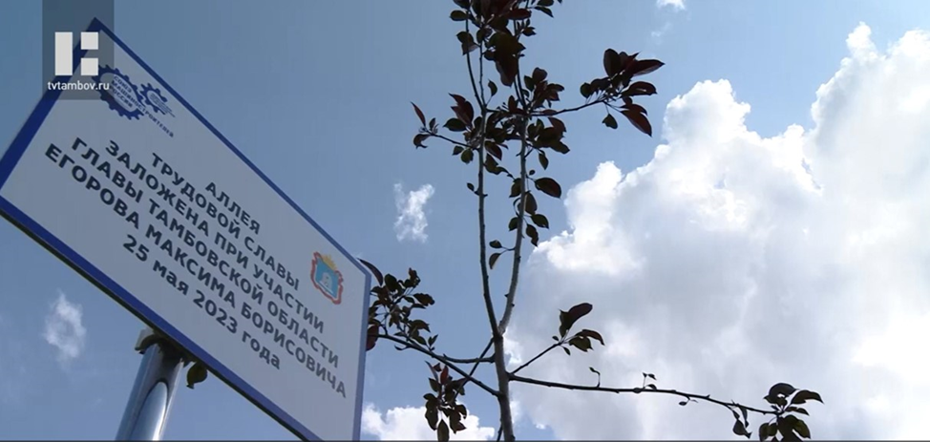
АЛЛЕЯ ТРУДОВЫХ ДИНАСТИЙ
49 трудовых династий промышленных предприятий региона
общий рабочий стаж - 5 700 лет
стаж трудовых династий на одном предприятии – 370 лет
«ЗАВКОМ»
Тамбовский вагоноремонтный завод — филиал «Вагонреммаш»
«Завод подшипников скольжения»
Тамбовский завод «Октябрь»
Тамбовский завод «Ревтруд»
«Пигмент»
Тамбовский завод «Электроприбор»
РЕГИОНАЛЬНЫЙ ЗИМНИЙ ПЕДАГОГИЧЕСКИЙ ФЕСТИВАЛЬ СРЕДИ РАБОТНИКОВ ОБРАЗОВАТЕЛЬНЫХ ОРГАНИЗАЦИЙ ТАМБОВСКОЙ ОБЛАСТИ
#ОБРАЗОВАТЕЛЬНЫЙ ОЛИМП.68

Slide 8
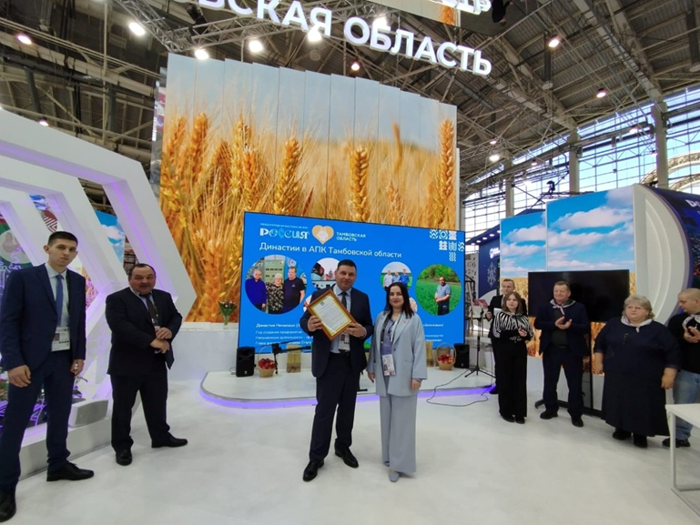
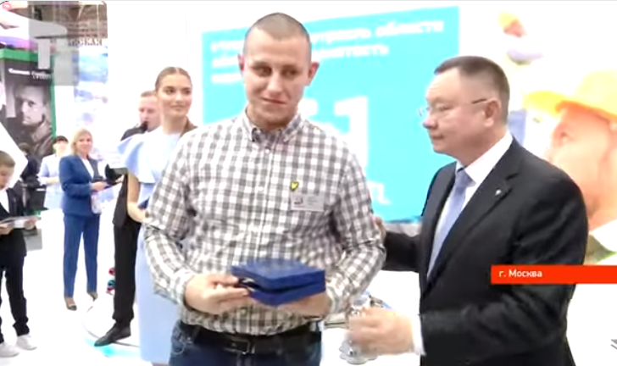
ТРУДОВЫЕ ДИНАСТИИ ТАМБОВСКОЙ ОБЛАСТИ НА МЕЖДУНАРОДНОЙ ВЫСТАВКЕ «РОССИЯ» В РАМКАХ ОТРАСЛЕВЫХ ДНЕЙ «СЕЛЬСКОГО ХОЗЯЙСТВА», «ОБРАЗОВАНИЯ», «ПРОМЫШЛЕННОСТИ», «СТРОИТЕЛЬСТВА и ЖКХ»
РЕГИОНАЛЬНЫЙ ЗИМНИЙ ПЕДАГОГИЧЕСКИЙ ФЕСТИВАЛЬ СРЕДИ РАБОТНИКОВ ОБРАЗОВАТЕЛЬНЫХ ОРГАНИЗАЦИЙ ТАМБОВСКОЙ ОБЛАСТИ
#ОБРАЗОВАТЕЛЬНЫЙ ОЛИМП.68

Slide 9
Дискуссия на тему:
«Трудовая династия: ПРОДОЛЖАТЬ нельзя БРОСИТЬ»
-Стоит ли идти по стопам родителей?
-В чём вы видите положительные стороны профессиональных династий?
-В чём вы видите минусы трудовых династий?
-Позволяет ли опыт поколения развивать навыки на профессиональном уровне, оттачивать своё мастерство?
-Является ли профессия настоящей ценностью в семье?
-Выскажите свои «за» и «против» за продолжение профессиональной деятельности родителей.
-Передать работу по наследству-хорошо или не очень?
-Что в приоритете на сегодняшний день: профессиональные знания или надпрофессиональные умения и компетенции?
-Как меняются условия труда, профессиональные знания, производственные технологии?
-Как меняется облик рабочего, ремесленника, инженера, руководителя?
РЕГИОНАЛЬНЫЙ ЗИМНИЙ ПЕДАГОГИЧЕСКИЙ ФЕСТИВАЛЬ СРЕДИ РАБОТНИКОВ ОБРАЗОВАТЕЛЬНЫХ ОРГАНИЗАЦИЙ ТАМБОВСКОЙ ОБЛАСТИ
#ОБРАЗОВАТЕЛЬНЫЙ ОЛИМП.68

Slide 10


ЧТО В ПРИОРИТЕТЕ НА СЕГОДНЯШНИЙ ДЕНЬ: ПРОФЕССИОНАЛЬНЫЕ ЗНАНИЯ ИЛИ НАДПРОФЕССИОНАЛЬНЫЕ УМЕНИЯ И КОМПЕТЕНЦИИ? КАК МЕНЯЮТСЯ УСЛОВИЯ ТРУДА, ПРОФЕССИОНАЛЬНЫЕ ЗНАНИЯ, ПРОИЗВОДСТВЕННЫЕ ТЕХНОЛОГИИ?
Умение планировать, организовывать и управлять проектами, эффективно использовать время, ресурсы и управлять рисками | 52%
Креативность и умение решать проблемы | 49%
Аналитическое мышление и умение работать с большими объемами данных | 44%
Многозадачность | 44%
Гибкость и адаптивность | 40%
Владение современными технологиями и программами | 40%
Быстрая обучаемость | 38%
Навыки межличностного общения, включая умение слушать, выражать свои мысли и разрешать конфликты | 35%
Умение организовать работу команды | 29%
Эмоциональный интеллект | 23%
Умение презентовать себя | 19%
Навыки работы с сервисами на основе искусственного интеллекта и машинного обучения | 13%
Владение иностранными языками | 8%
РЕГИОНАЛЬНЫЙ ЗИМНИЙ ПЕДАГОГИЧЕСКИЙ ФЕСТИВАЛЬ СРЕДИ РАБОТНИКОВ ОБРАЗОВАТЕЛЬНЫХ ОРГАНИЗАЦИЙ ТАМБОВСКОЙ ОБЛАСТИ
#ОБРАЗОВАТЕЛЬНЫЙ ОЛИМП.68

Slide 11

ИГРА С РОДИТЕЛЯМИ И ДЕТЬМИ «СЕМЕЙНЫЙ СОВЕТ»
Цель: выбор будущей профессии ребёнка на семейном совете с учётом собственного профессионального опыта, а также потребности и предпочтений ребёнка.
Содержание игры: обсуждение выбора будущей профессии ребенка с позиции мамы и папы; использование разных ролей и позиций родителей (активное участие с настаиванием на выборе определённой будущей профессии, активное участие с учётом выбора будущего ребёнка, пассивная позиция через безучастное отношение), работа в трех командах.
Герои | Вика | Дима | Катя
Хорошие предметные знания | Химия Биология | Математика Физика | Русский язык Литература Биология
Личностные качества | Коммуникабельная Целеустремленная Стрессоустойчивая | Аккуратный Внимательный Усидчивый | Добрая Креативная Активная
Предпочтения и увлечения | Любит делать слаймы и писать фанфики, а еще она отлично готовит. | Любит животных, может починить что угодно, а еще у него прекрасные вокальные данные. | Любит писать стихи и сочинять музыку, увлекается цветоводством.
Профессия мамы | набор карт с профессиями | набор карт с профессиями | набор карт с профессиями
Профессия папы | набор карт с профессиями | набор карт с профессиями | набор карт с профессиями
Иные члены семьи | набор карт с профессиями | набор карт с профессиями | набор карт с профессиями
РЕГИОНАЛЬНЫЙ ЗИМНИЙ ПЕДАГОГИЧЕСКИЙ ФЕСТИВАЛЬ СРЕДИ РАБОТНИКОВ ОБРАЗОВАТЕЛЬНЫХ ОРГАНИЗАЦИЙ ТАМБОВСКОЙ ОБЛАСТИ
#ОБРАЗОВАТЕЛЬНЫЙ ОЛИМП.68

Slide 12

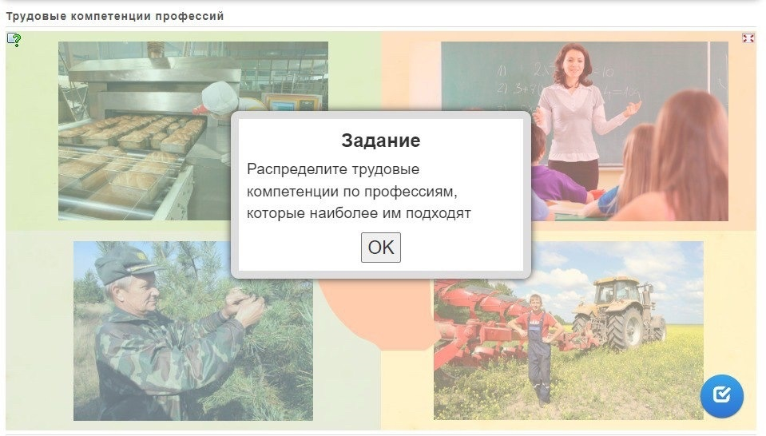
ИНТЕРАКТИВНЫЕ ЗАДАНИЯ ДЛЯ СЕМЕЙНЫХ КОМАНД
Кроссворд «Собери багаж трудовых умений и компетенций своего ребёнка»
Задание «Распределите надпрофессиональные компетенций наиболее важные для отдельных профессий»
РЕГИОНАЛЬНЫЙ ЗИМНИЙ ПЕДАГОГИЧЕСКИЙ ФЕСТИВАЛЬ СРЕДИ РАБОТНИКОВ ОБРАЗОВАТЕЛЬНЫХ ОРГАНИЗАЦИЙ ТАМБОВСКОЙ ОБЛАСТИ
#ОБРАЗОВАТЕЛЬНЫЙ ОЛИМП.68

Slide 13

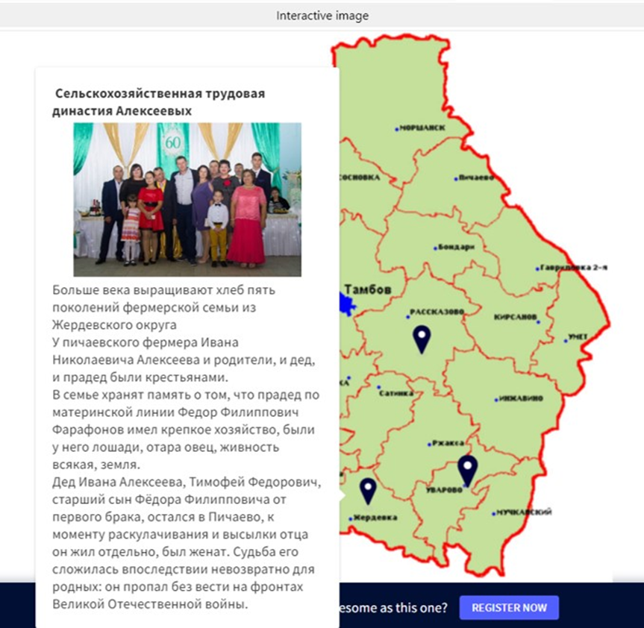
Группа ВК «Маршрут трудовой славы_68. Проложи маршрут трудовой славы тамбовского народа», где размещены посты, видеоролики о трудовых династиях, профессиональных достижениях, умениях и навыках, этапах трудовой деятельности на предприятиях и в организациях Тамбовской области
Челлендж для семейных команд «Жить и работать на любимой Тамбовской земле!»
Для участия в челлендже необходимо: подготовить информацию о профессиональной деятельности, трудовых династиях, трудовых достижениях родителей, членов семьи, включая интересные факты о предприятиях и организациях, где трудились (пра)бабушки/дедушки/мамы/папы. Снимите видео или подберите фотографии.
Интерактивная карта трудовых династий Тамбовской области с аудио и видео комментариями о доблестном труде предков, географии трудовой деятельности семейных команд-участников занятия, трудовых достижениях, исторических ракурсах в развитии предприятия, условиях труда, достижениях предприятий.
РЕГИОНАЛЬНЫЙ ЗИМНИЙ ПЕДАГОГИЧЕСКИЙ ФЕСТИВАЛЬ СРЕДИ РАБОТНИКОВ ОБРАЗОВАТЕЛЬНЫХ ОРГАНИЗАЦИЙ ТАМБОВСКОЙ ОБЛАСТИ
#ОБРАЗОВАТЕЛЬНЫЙ ОЛИМП.68

Slide 14

компетенции отдельных профессий.

